Slide 1
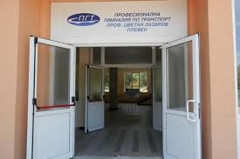
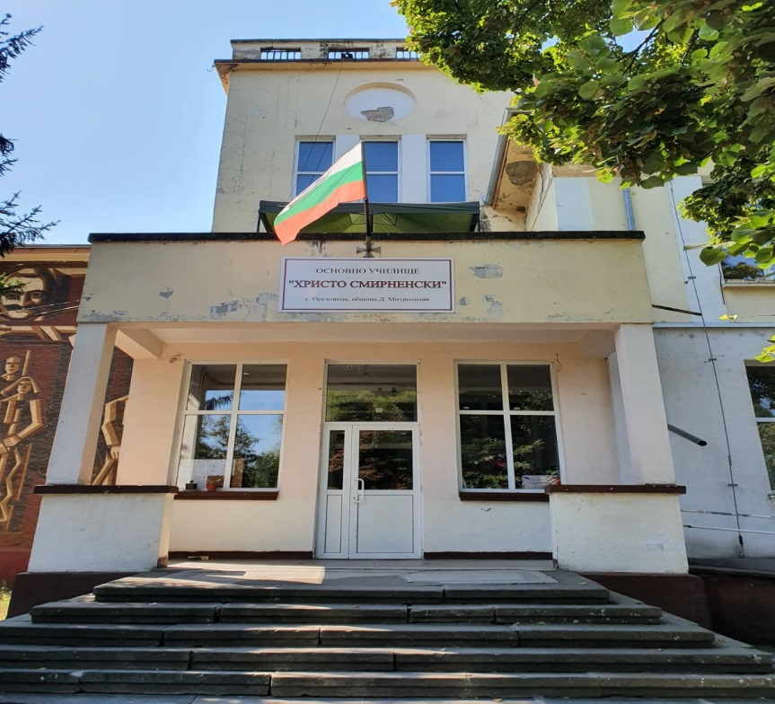
ПОРТФОЛИО
на
Eвгения Димитрова Николова
учител ЦДО прогимназиален етап
OУ“ ХРИСТО СМИРНЕНСКИ“
С.ОРЕХОВИЦА

Slide 2
1. Общи сведения
Име Фамилия: Евгения Димитрова Николова
Дата на раждане: 22.12.1985 г.
Образование: Висше, степен магистър
Диплома Серия ЮЗУ-2011, рег.№ 516129
Специалност: Славянска филология
Квалификация:учител по Български език и литература
Сертификати /Придобити умения/:
-Свидетелство за професионална квалификация от ЮЗУ „Неофит Рилски“-Благоевград Серия ЮЗУ-2011, рег.№ 107963
-Придобит опит като възпитател в прогимназиален етап в СОУ „Пейо Яворов“, град Плевен

Slide 3
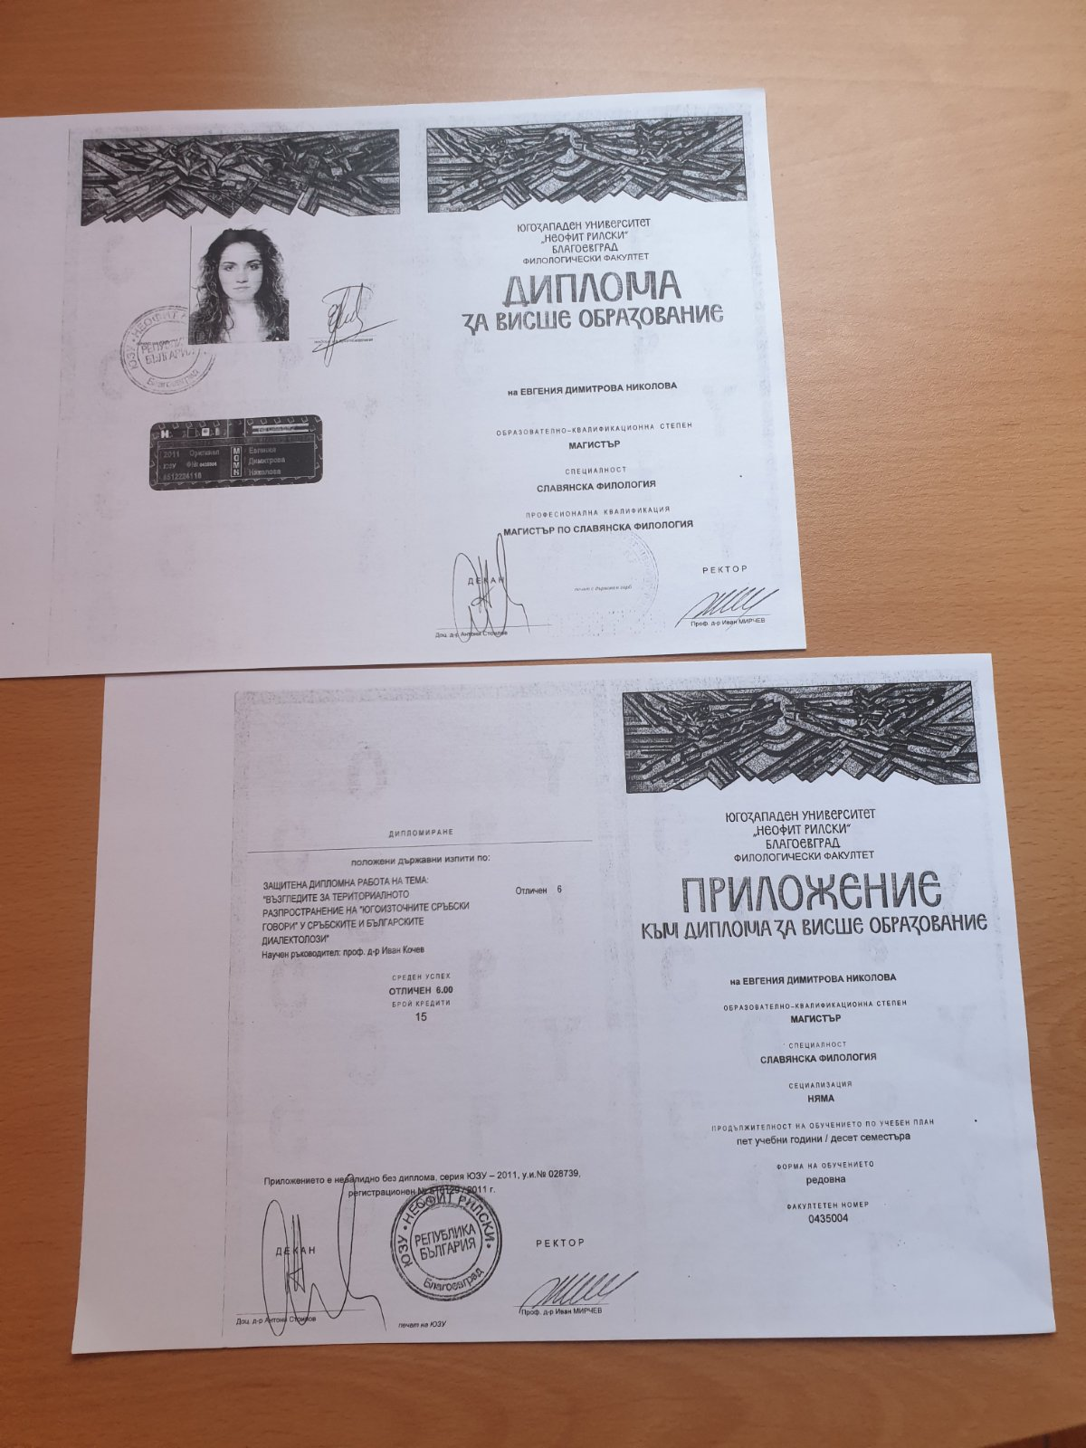

Slide 4
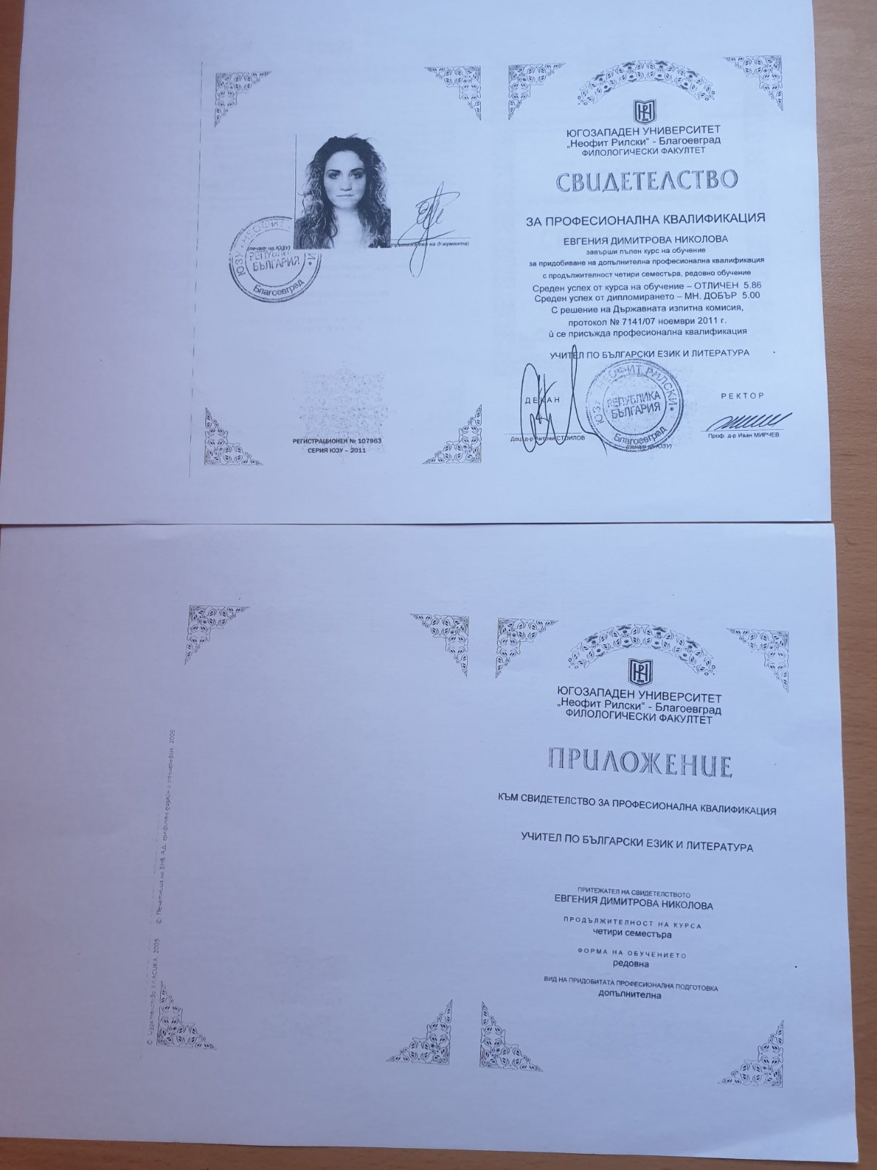

Slide 5
Философия на преподаването
Млад специалист съм - стремя се да намеря подход към всеки ученик, да открия неговите силни страни и да ги използвам максимално в часовете за самоподготовка, за да улесня пътя за усвояване на знания.
Учителят трябва да осигури възможност на учениците да мислят самостоятелно,да участват съзнателно в процеса на овладяване на знания, умения и навици.
Всеки ученик приемам с индивидуалните му способности и облик.Старая се да стимулирам и поддържам умствената дейност на учениците.
В работата си с колегите – държа на толерантността в отношенията и приемствеността помежду ни, за да има благоприятна и носеща резултати обстановка за работа.

